Slide 1
축구선수 시장가치 분석
21400405 신동진

Slide 2

01
배경 및 목적
Index
02
데이터 수집
03
데이터 설명 및 처리
04
분석 방법
05
결론

Slide 3
1. 배경 및 목적

Slide 4
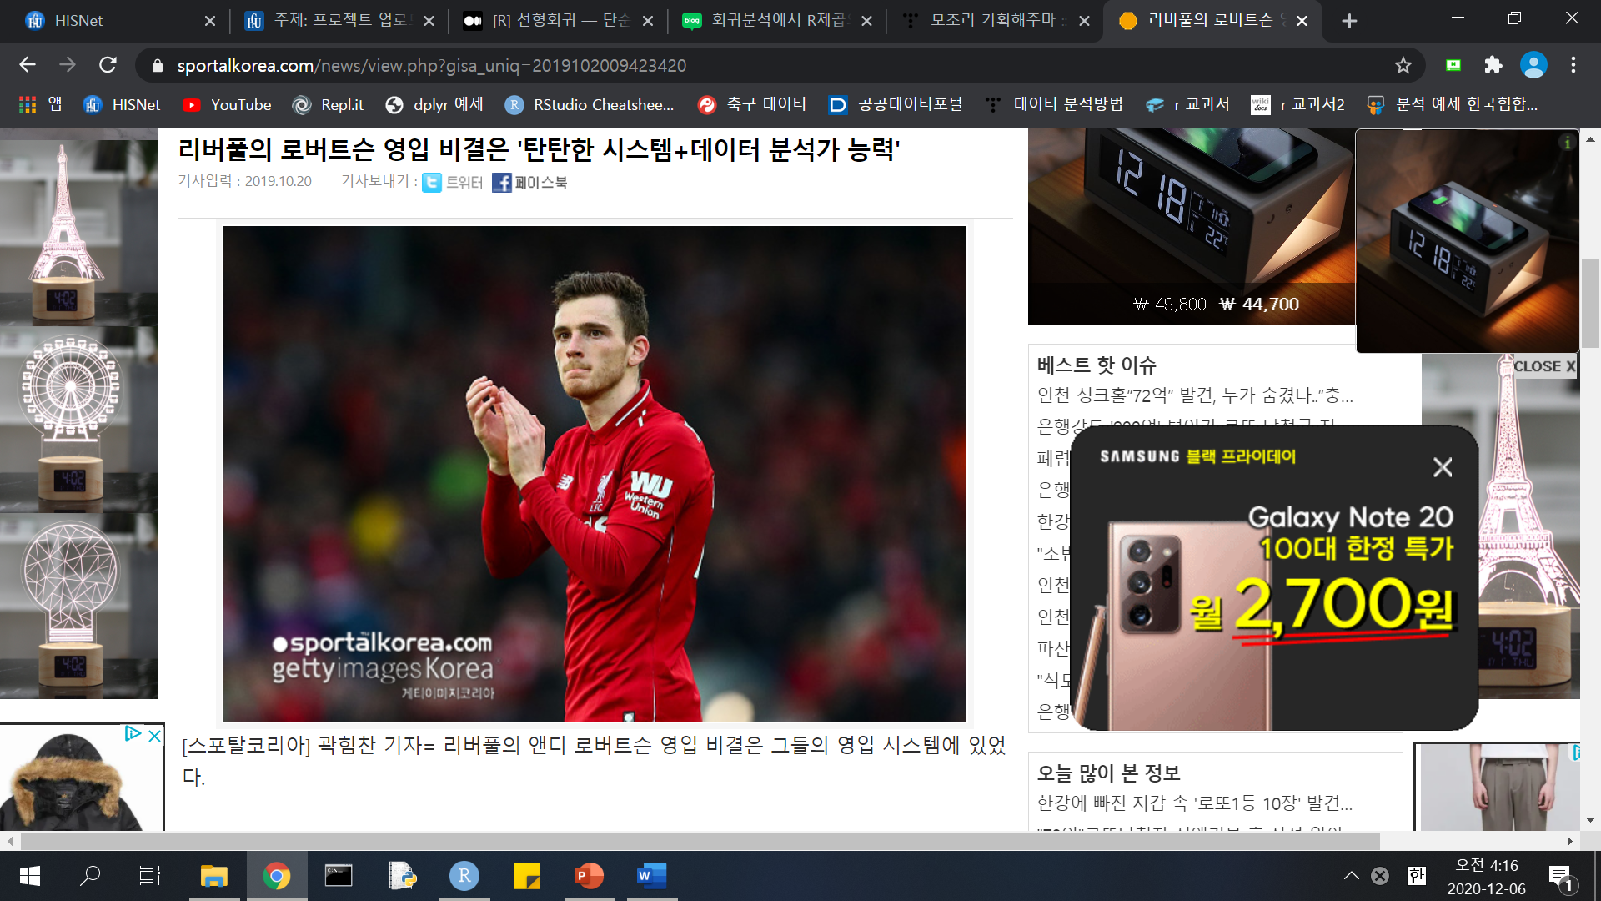
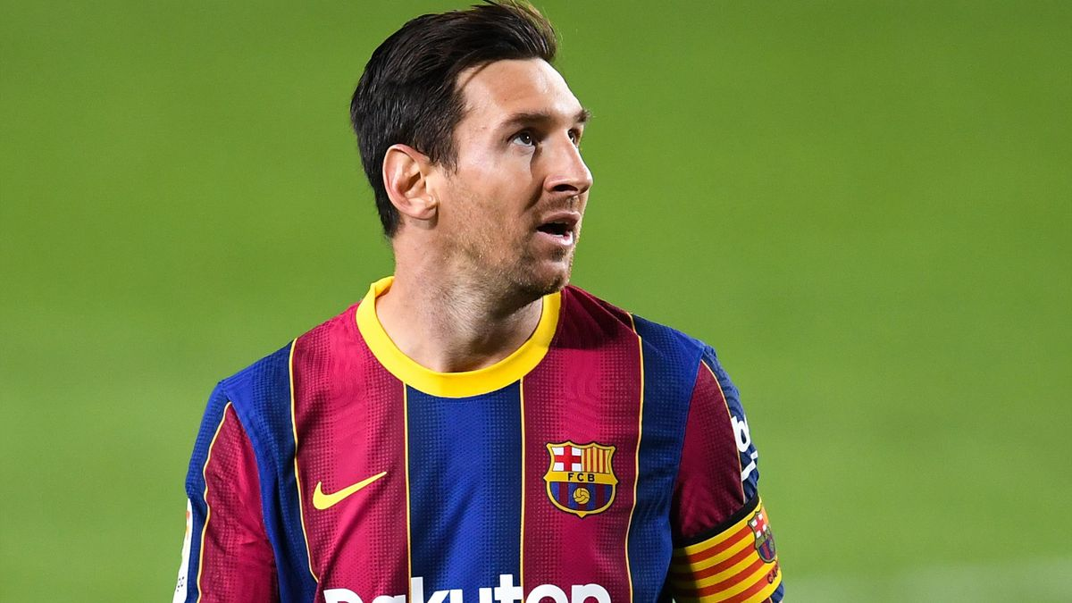
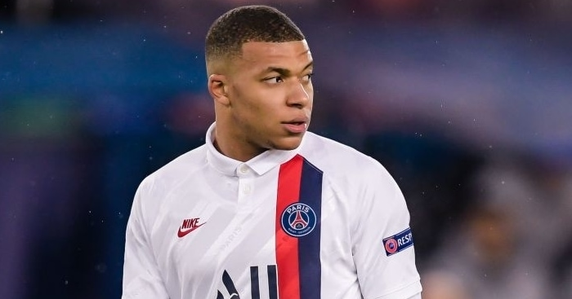
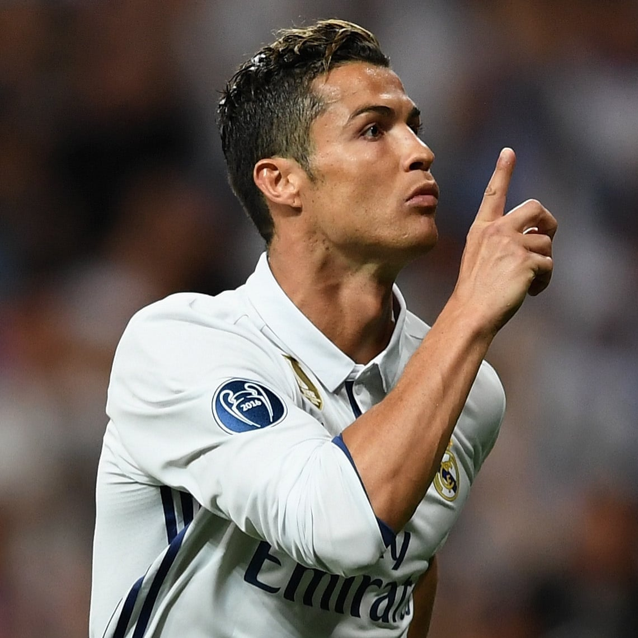
1. 배경 및 목적
Kylian Mbappé
180M 유로=한화 2365억

Slide 5
1. 배경 및 목적
Q. 이들은 과연 돈 값을 할까?
비싼 만큼 축구를 잘할까?
경기 평점이 높을까?
비싼 만큼 팀에 기여도가 높을까?
경기 출전시간이 많을까?

Slide 6
2. 데이터 수집

Slide 7
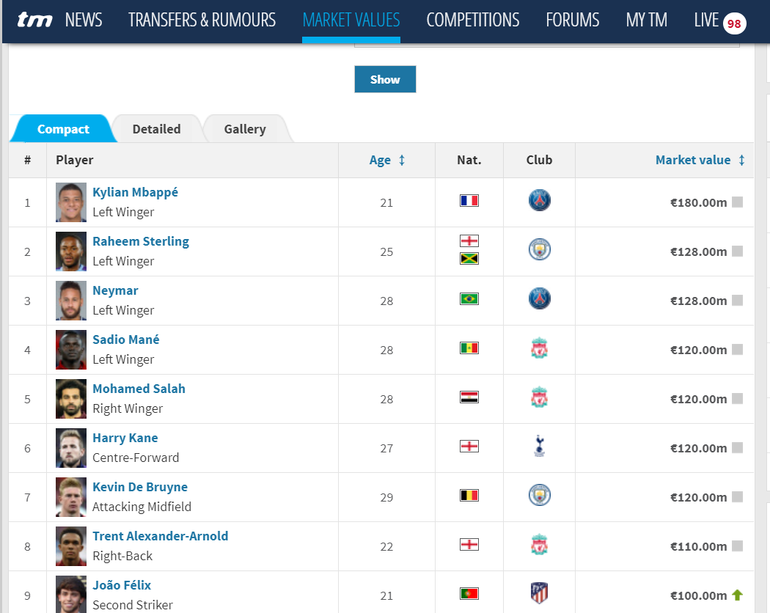
데이터 수집
축구 데이터 사이트
트랜스퍼마켓
(https://www.transfermarkt.com/)
후스코어드 닷컴(https://1xbet.whoscored.com/)

Slide 8
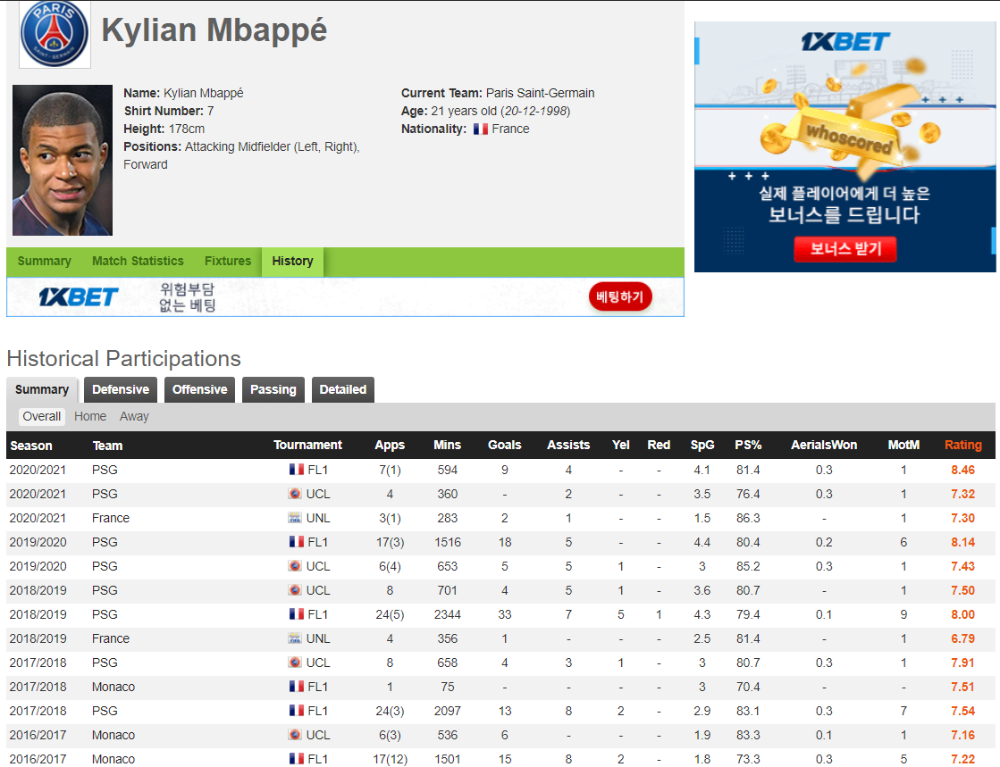
데이터 수집
축구 데이터 사이트
트랜스퍼마켓(https://www.transfermarkt.com/)
후스코어드 닷컴(https://1xbet.whoscored.com/)

Slide 9
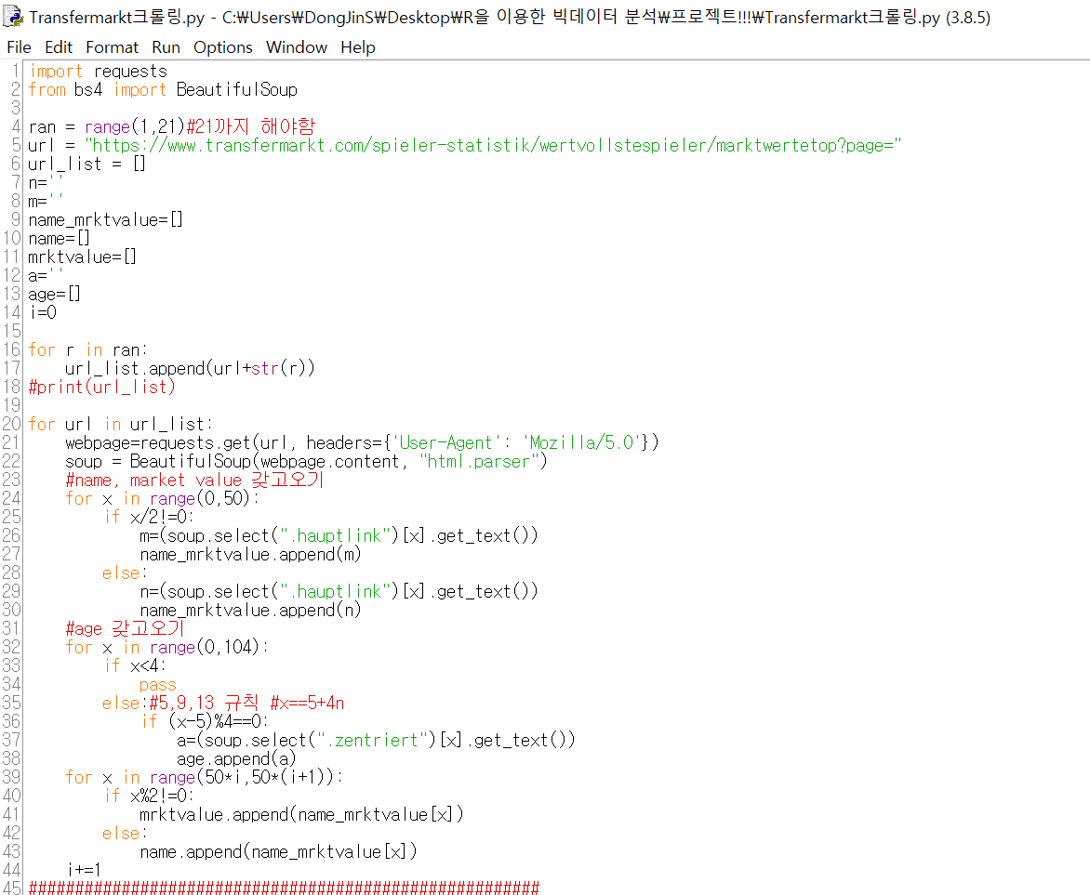
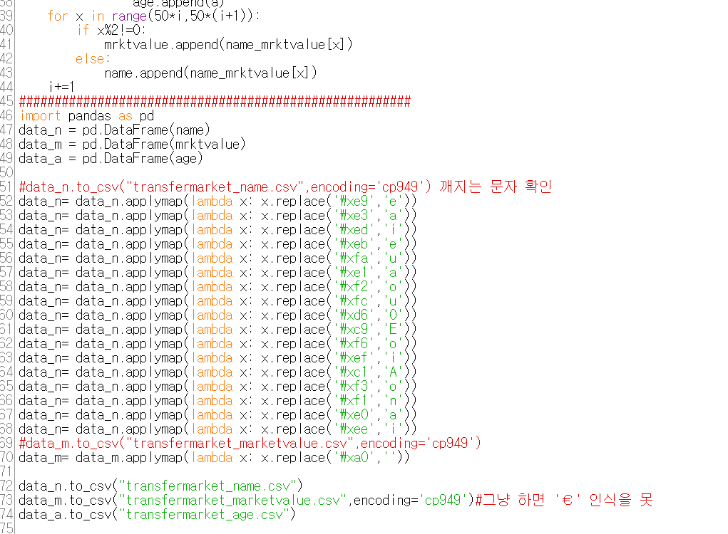
데이터 수집
웹 크롤링(파이썬 이용)
트랜스퍼마켓
(https://www.transfermarkt.com/)

Slide 10
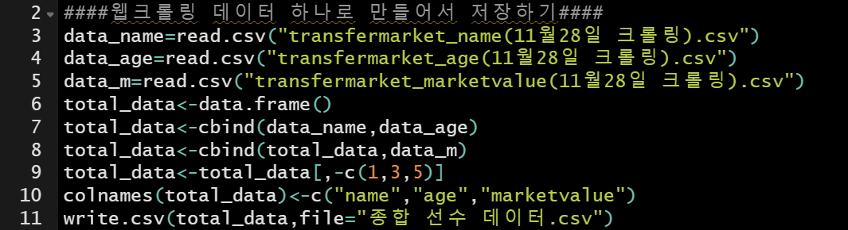
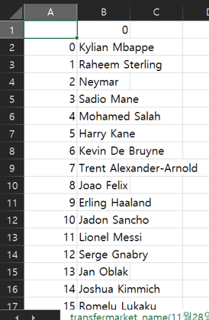
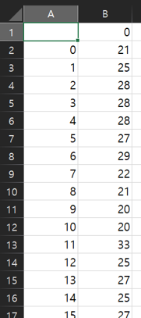
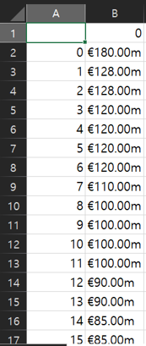
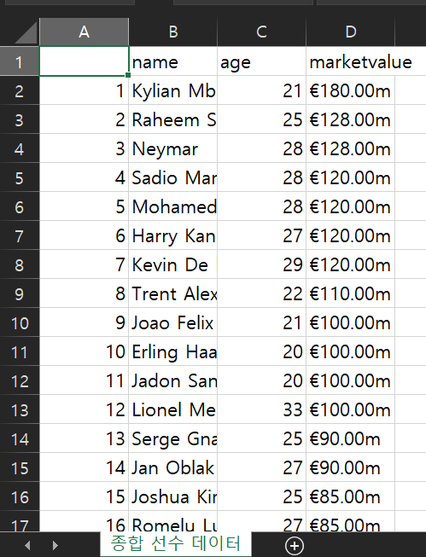
데이터 수집
크롤링 후 전처리

Slide 11
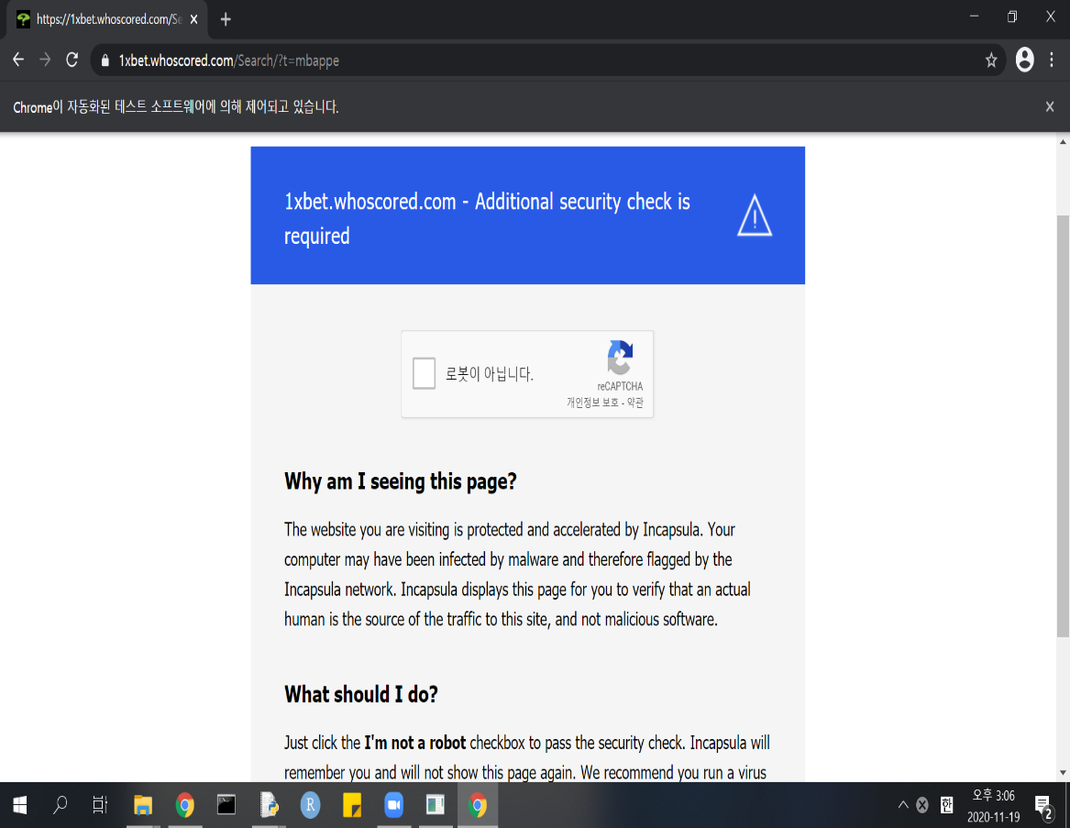
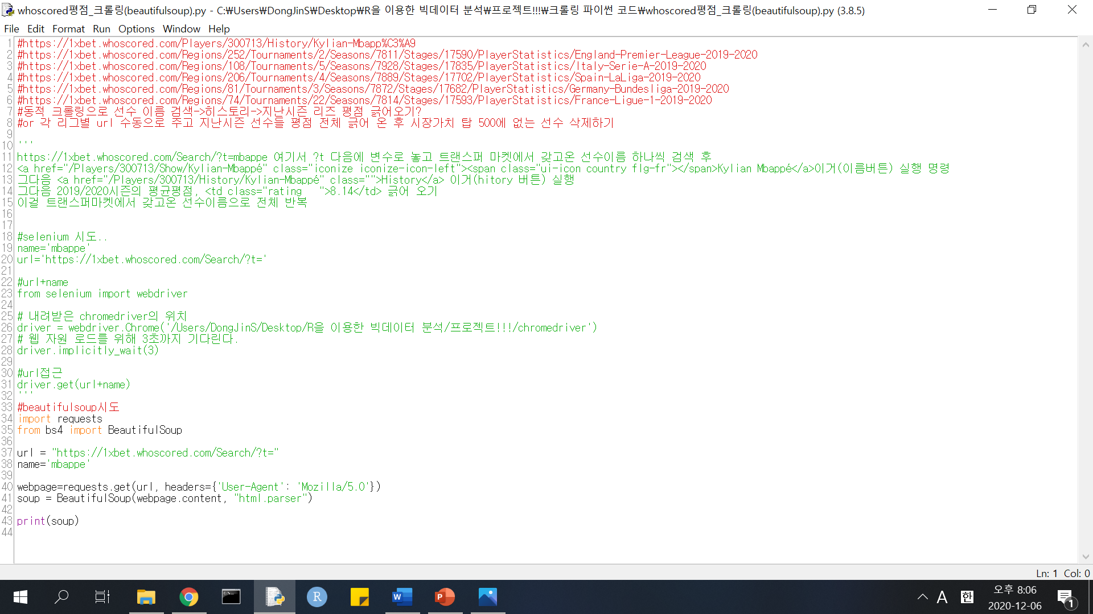
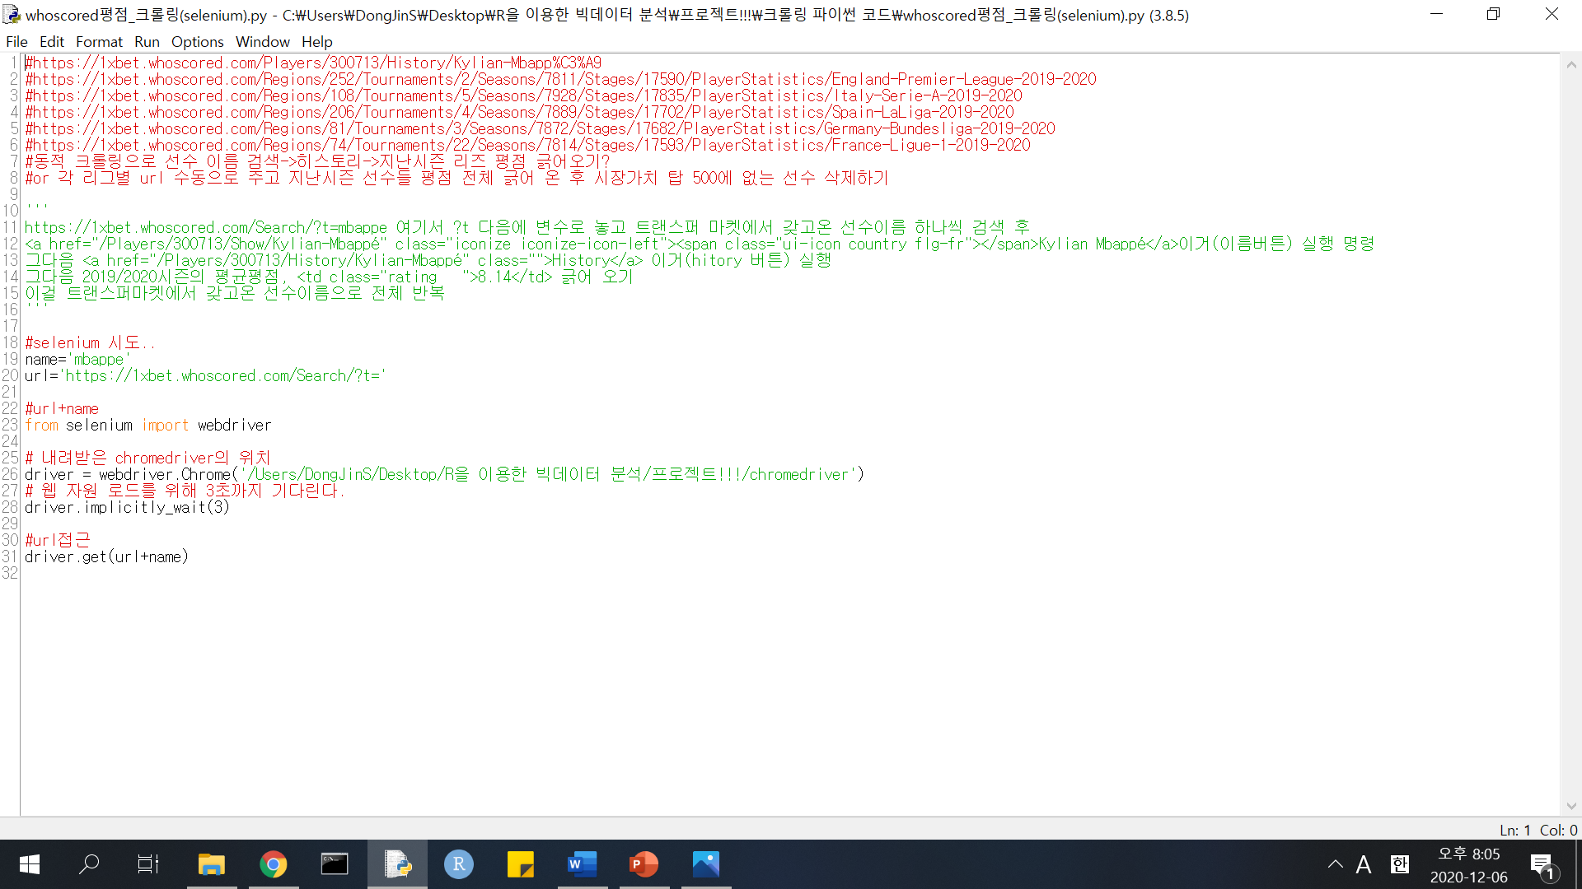
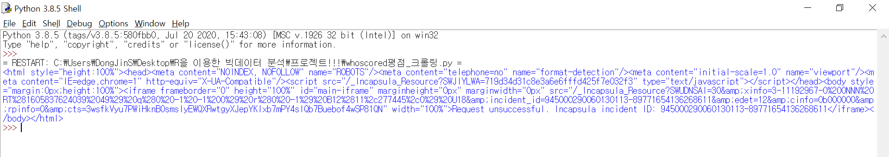
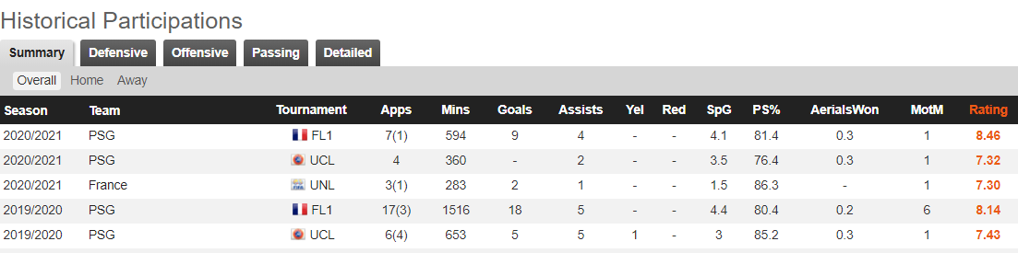
데이터 수집
② 후스코어드 닷컴 크롤링 실패 -> 수기 입력…

Slide 12
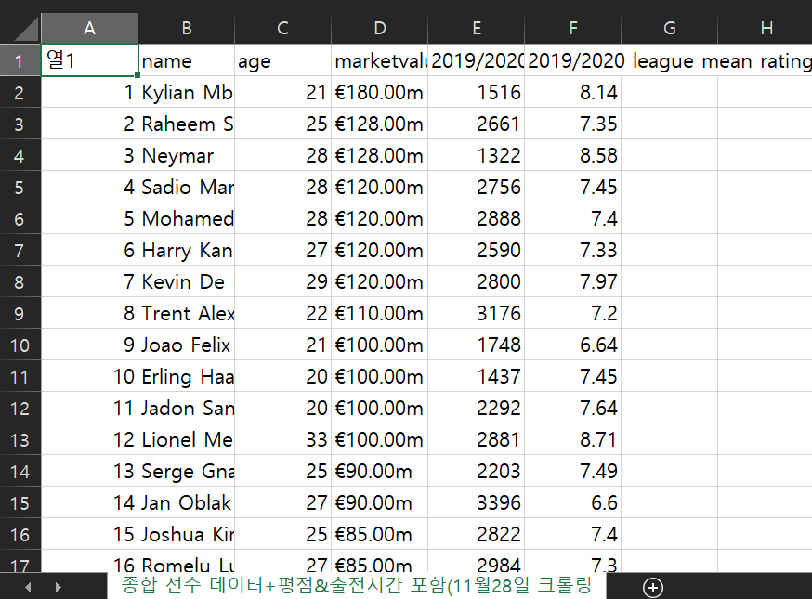
데이터 수집
② 후스코어드 닷컴 크롤링 실패 -> 수기 입력…

Slide 13
3. 데이터 설명 및 처리

Slide 14
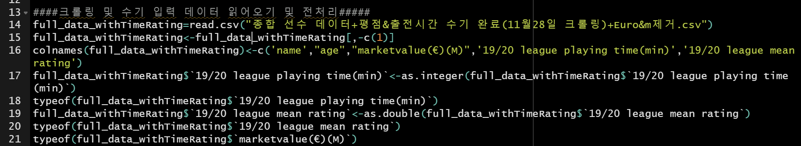
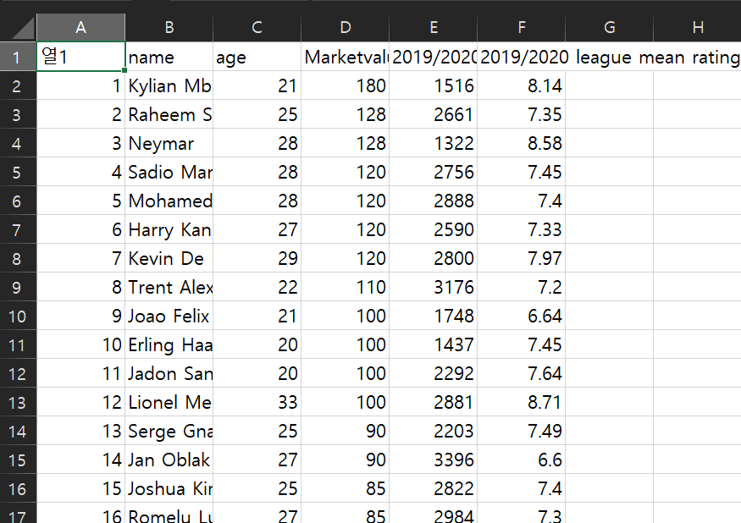
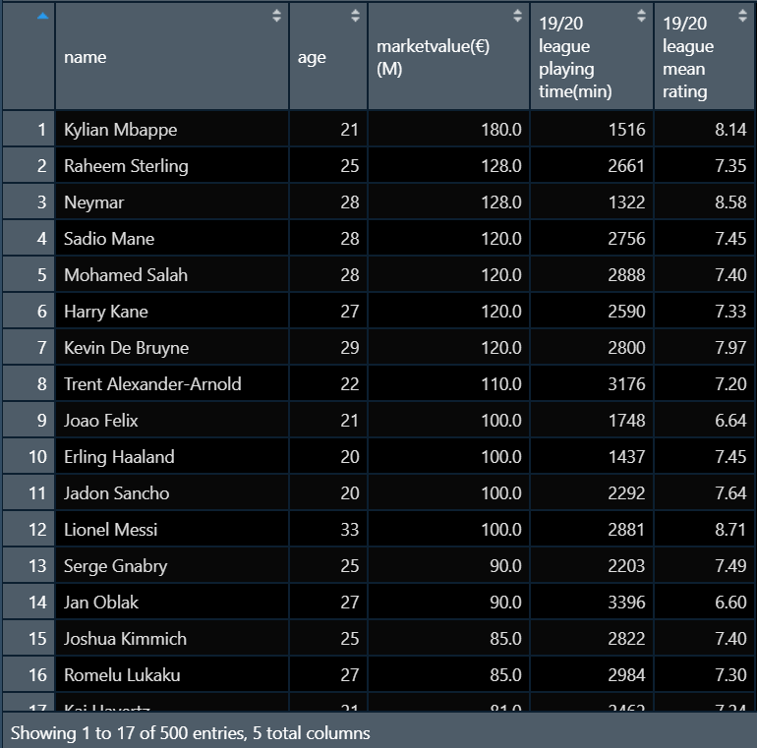
데이터 설명 및 처리
csv 읽기 및 데이터형 변환
€, M 제거

Slide 15
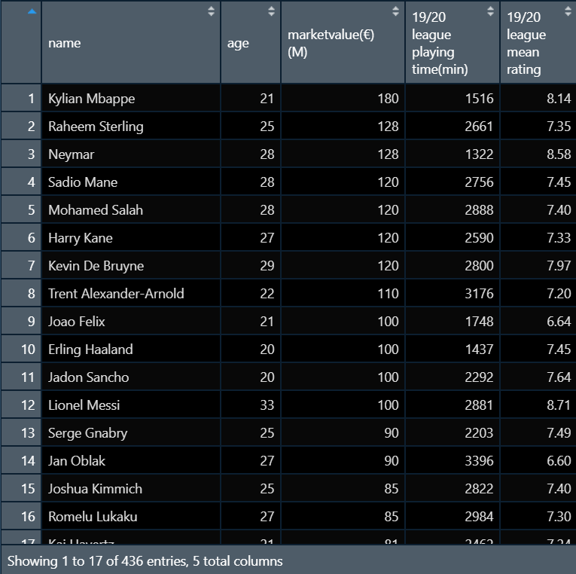
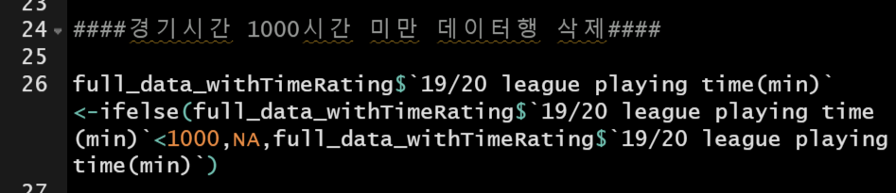
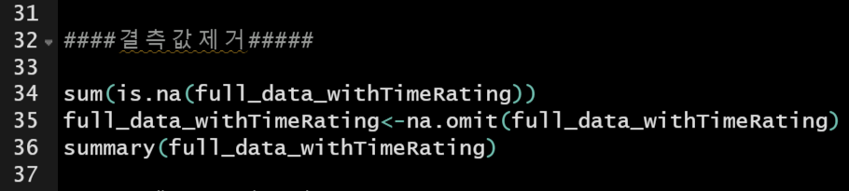
데이터 설명 및 처리
출전시간 1000분 미만 데이터 삭제

Slide 16
데이터 설명 및 처리
변수
이름(name)
나이(age)
시장가치(marketvalue(€)(M=1000000))
지난시즌 리그 출전시간(19/20 league playing time(min))
지난시즌 리그 평균 평점(19/20 league mean rating)
(이름을 제외한) 각 변수들이 시장가치에 얼마나 영향을 미칠까?

Slide 17
4. 분석 방법
상관분석->가설검정->회귀분석

Slide 18
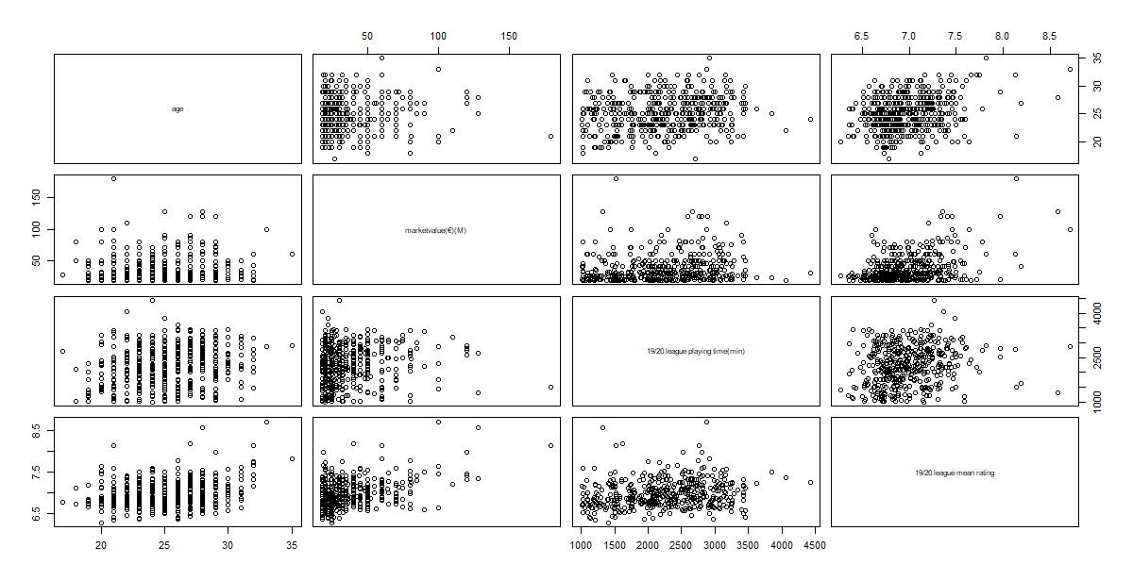
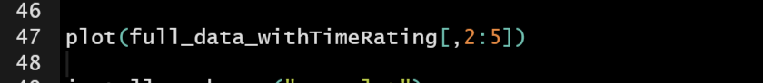
분석 방법
상관분석
전체 산점도

Slide 19
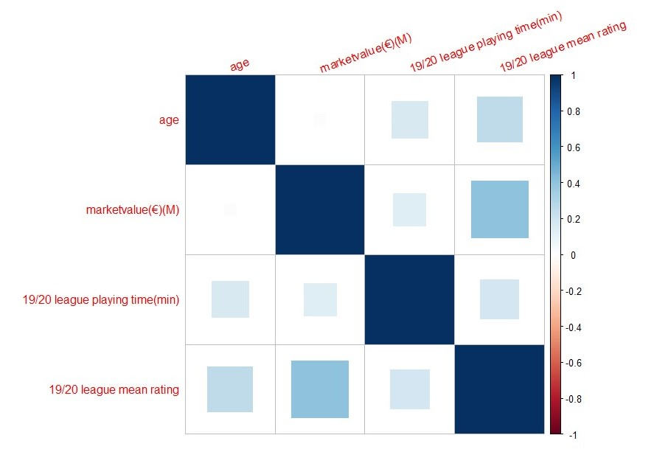
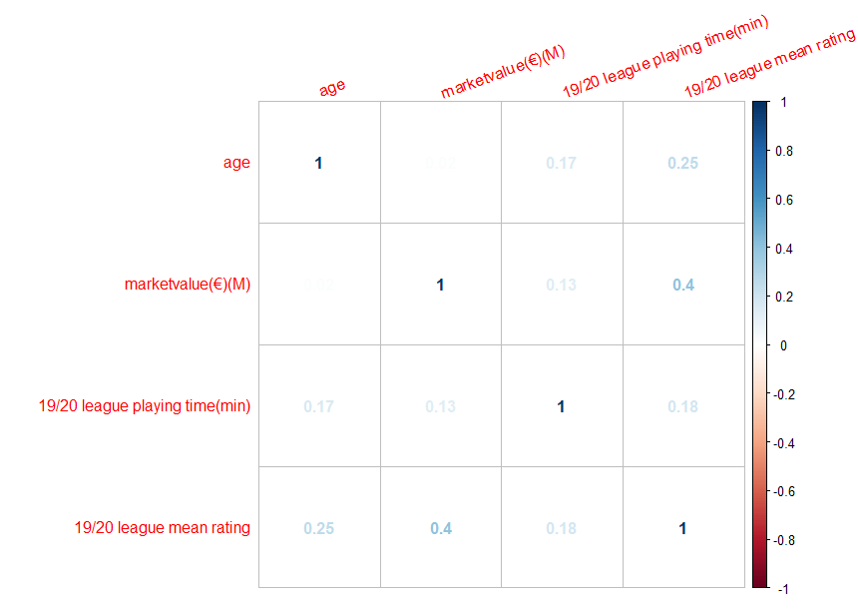
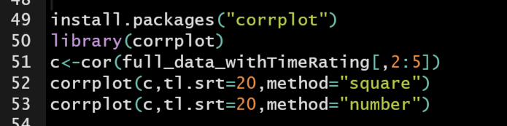
분석 방법
상관분석
corrplot

Slide 20
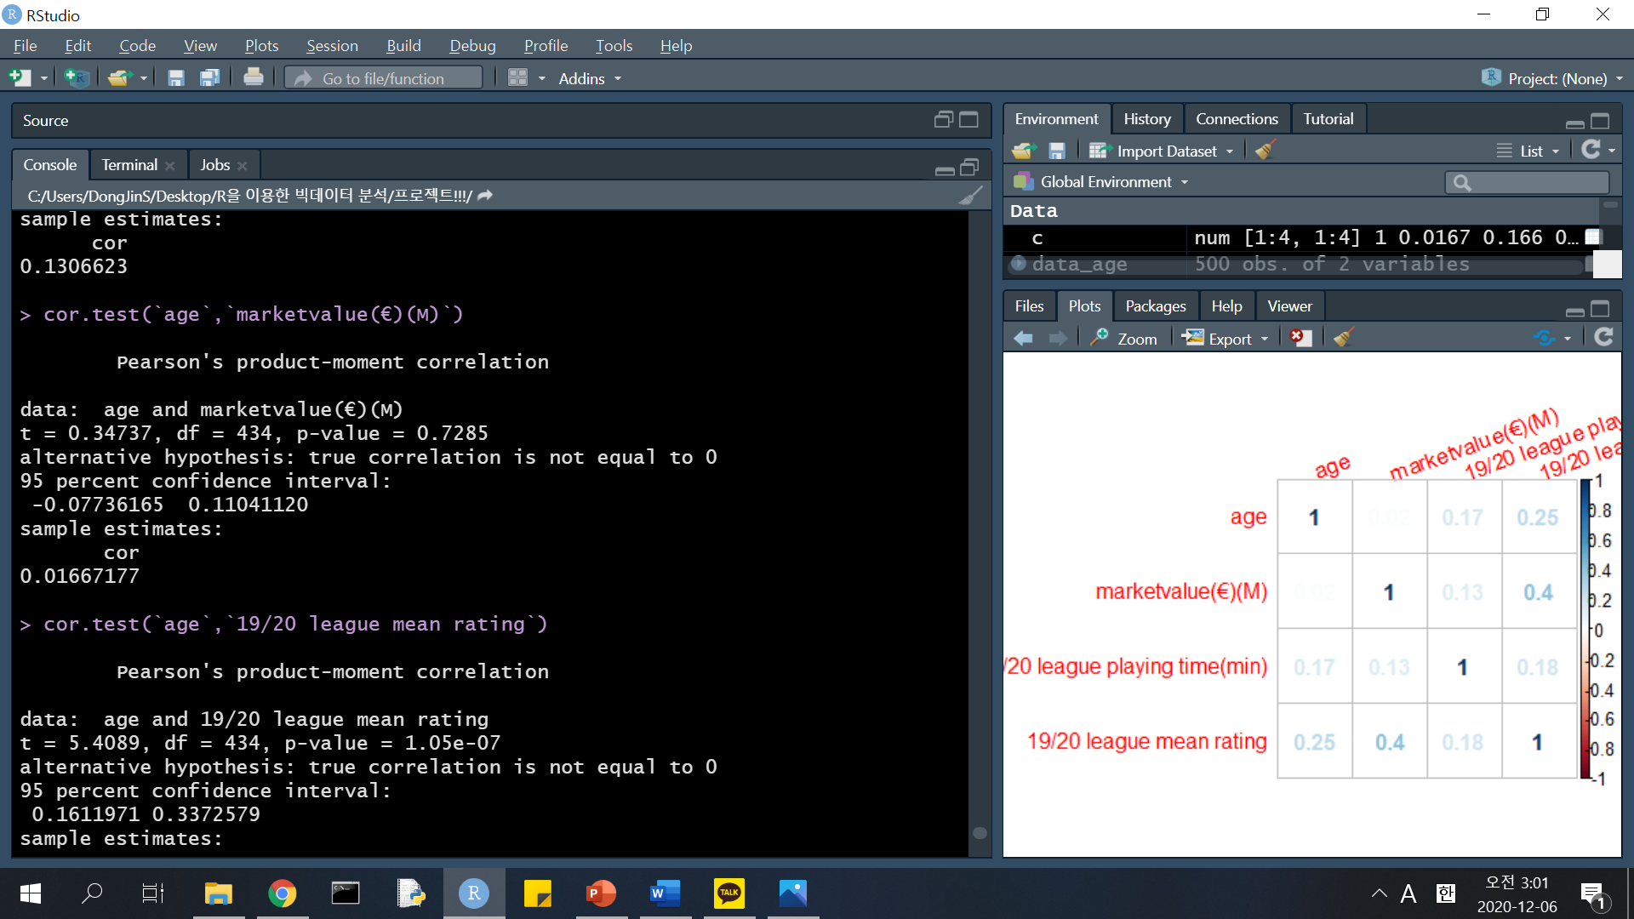
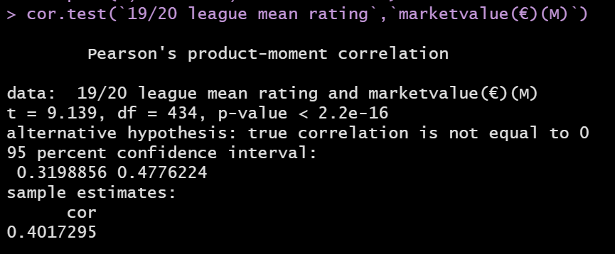
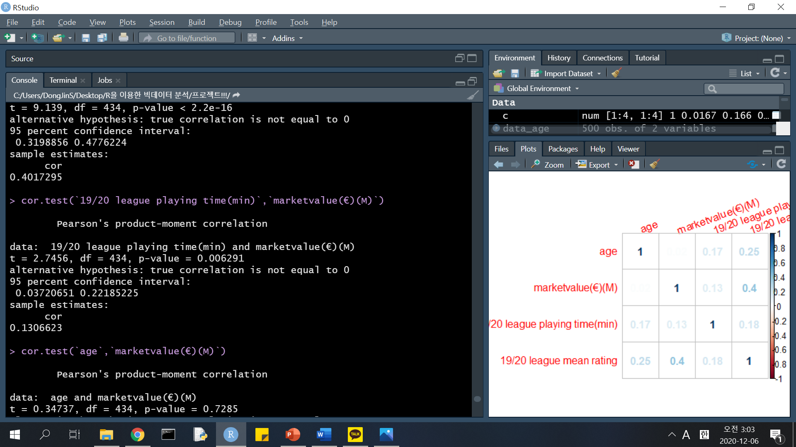
분석 방법
상관분석
cor.test 결과
평균평점x시장가치 & 평균 출전 시간x시장가치 상관관계 유의하다.

Slide 21
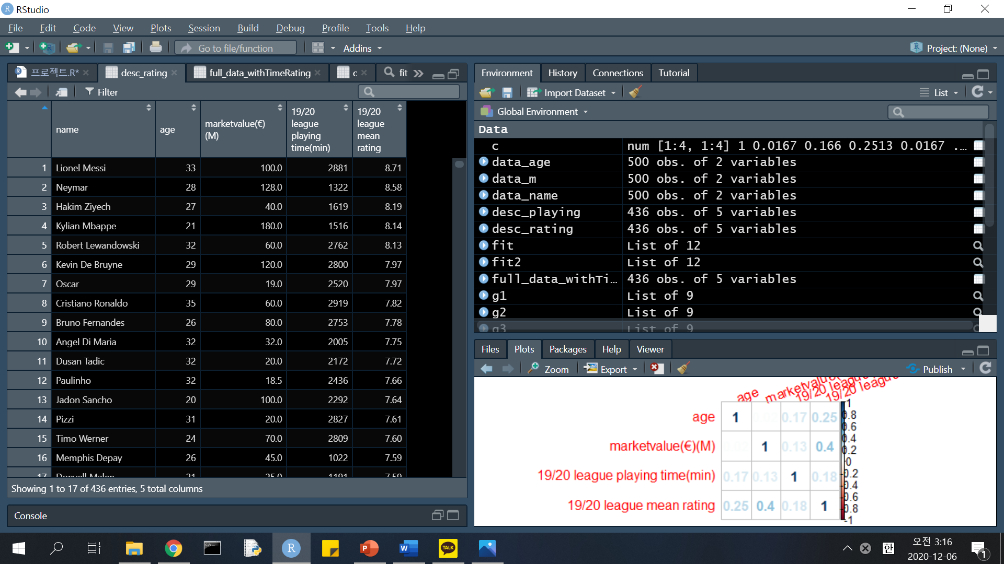
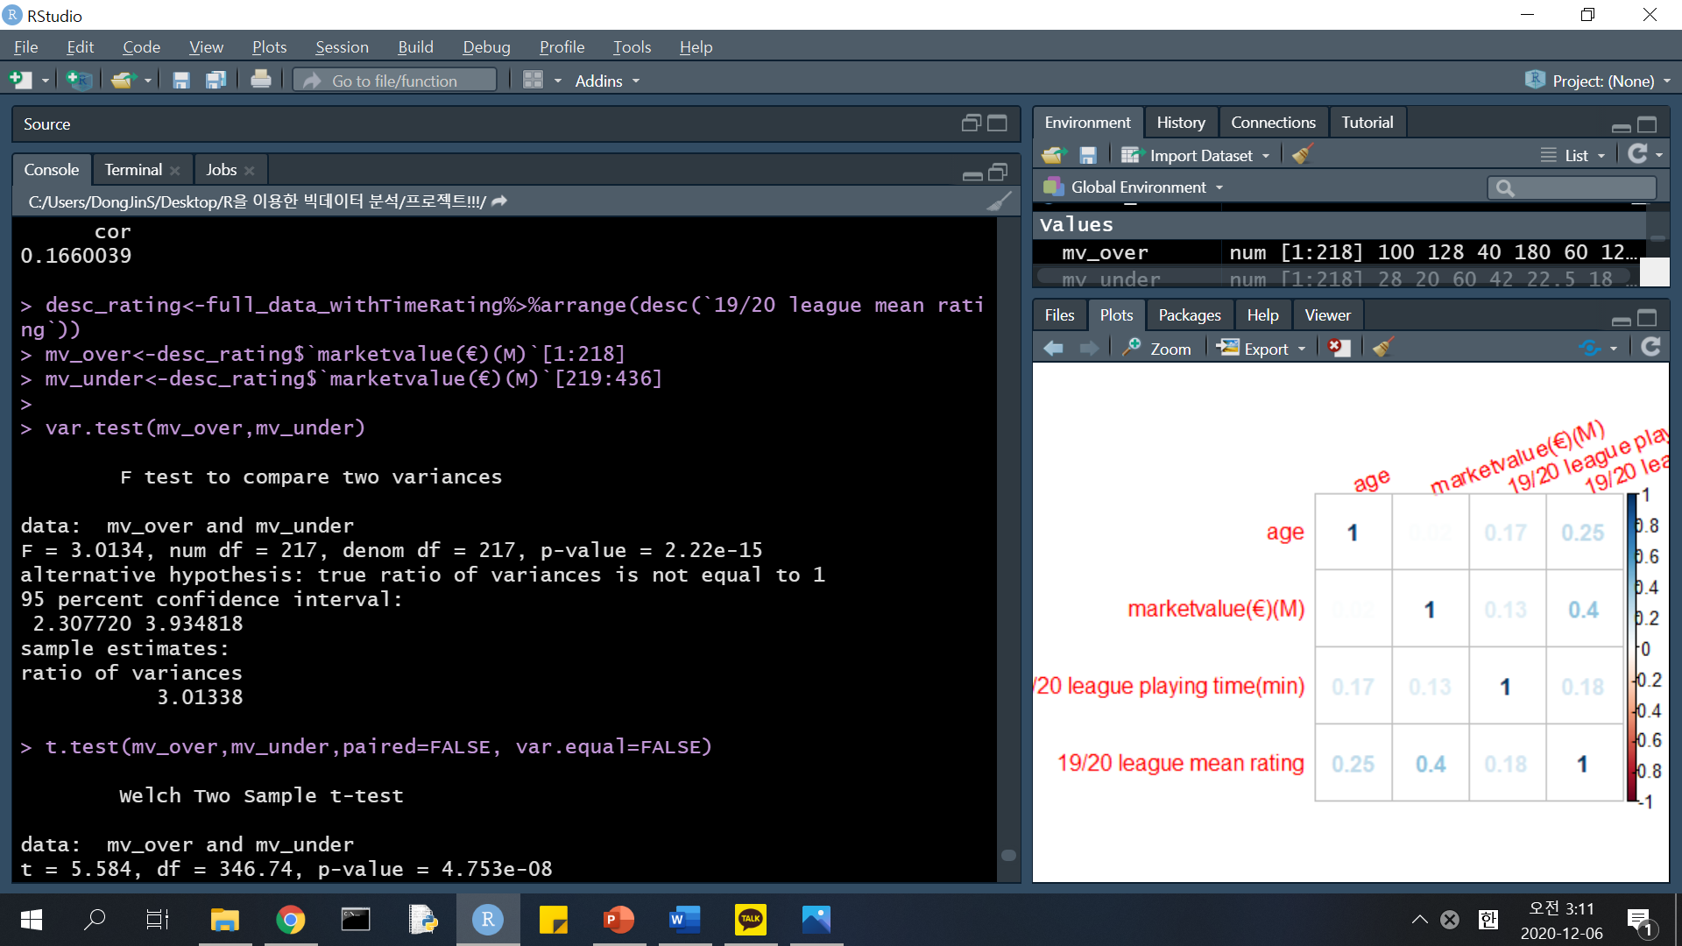
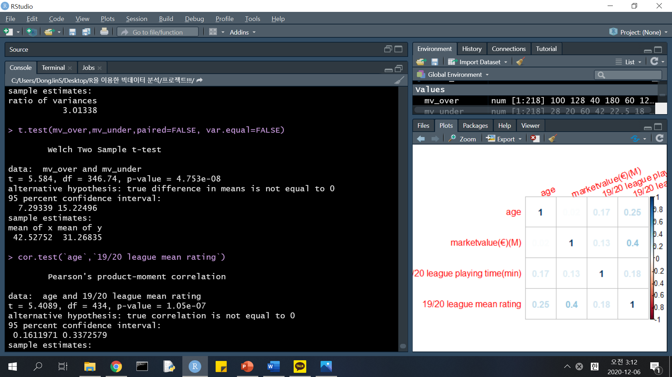
분석 방법
2. 가설검정(t.test)
가설1. 평균 평점이 높은 그룹의 시장가치가 더 높다.(평균 평점으로 정렬한 뒤 반으로 나뉜 두 그룹의 시장가치는 차이가 있다.)
귀무가설 기각-> 평균평점이 높은 그룹의 시장가치가 더 높다!

Slide 22
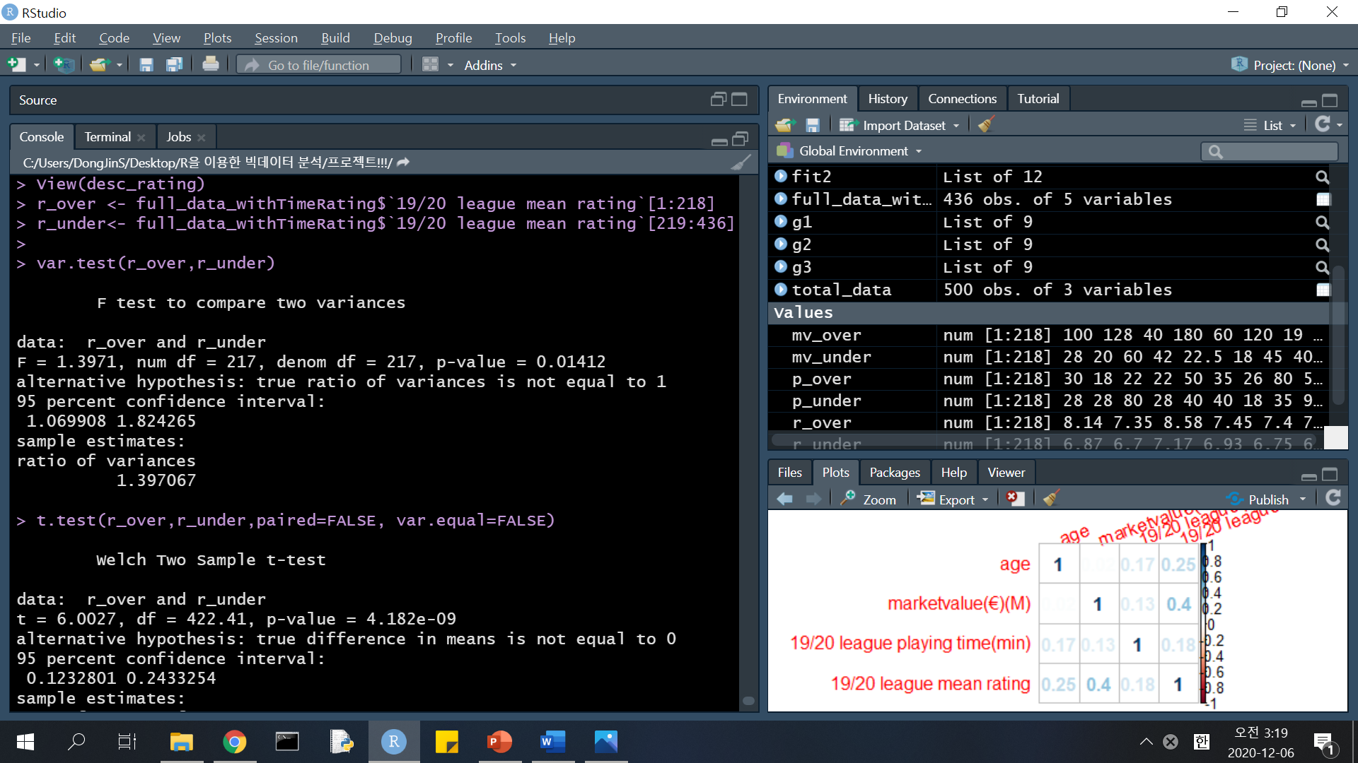
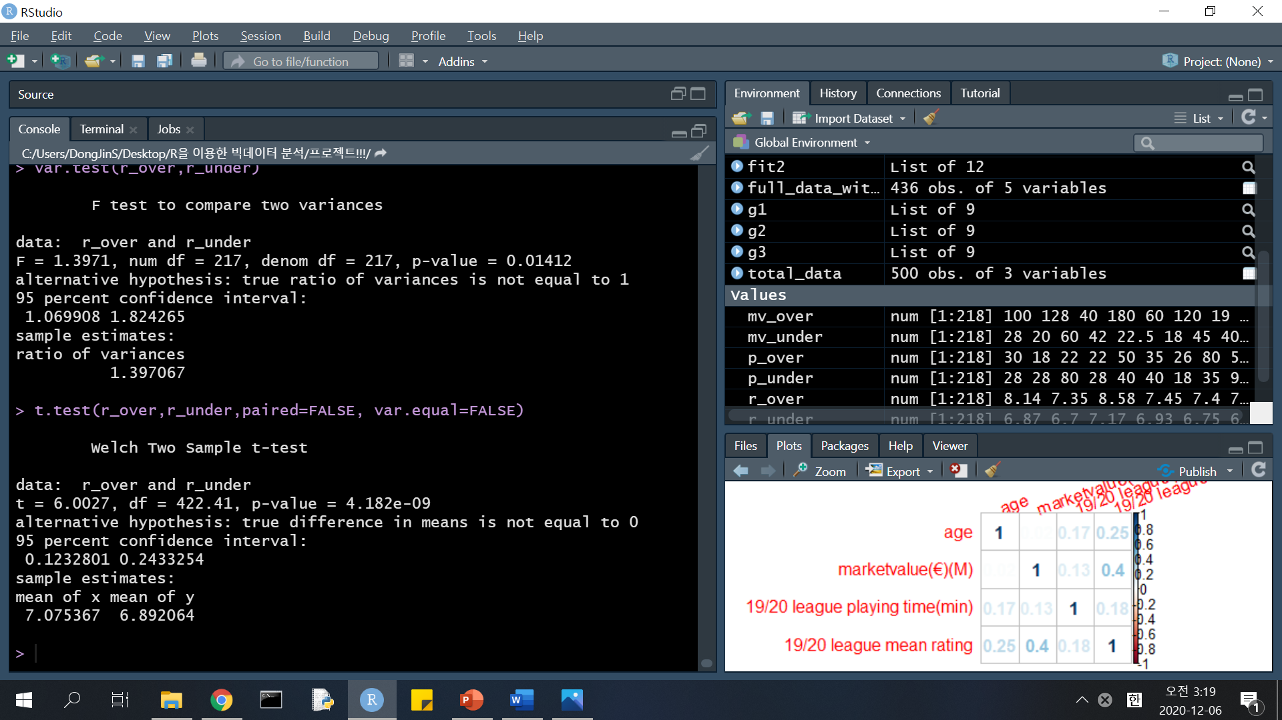
분석 방법
2. 가설검정(t.test)
가설2. 시장가치가 높으면 지난 시즌 평균 평점이 높을 것이다.(시장가치로 정렬되어 반으로 나뉜 두 그룹의 지난시즌 평균 평점에는 차이가 있을 것이다.)
귀무가설 기각-> 시장가치 높은 그룹의 평균평점이 더 높다!

Slide 23
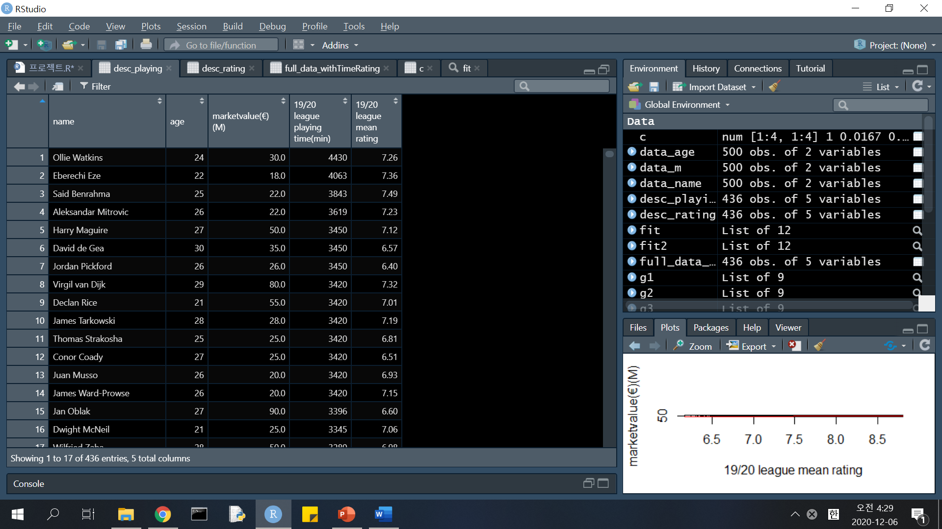
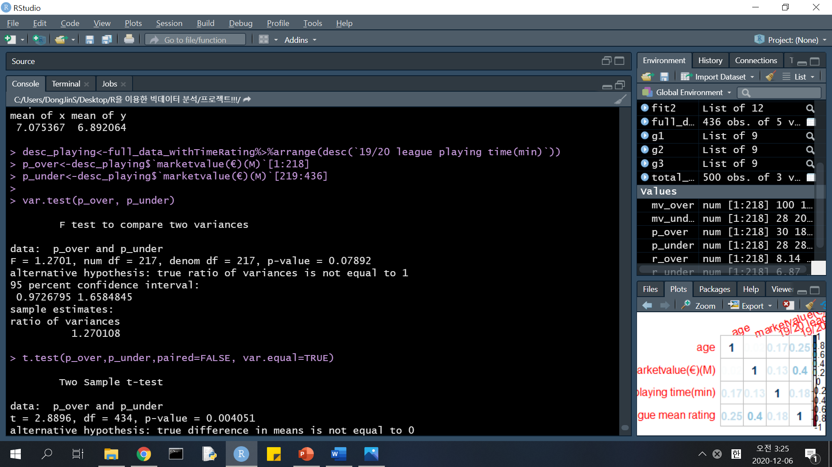
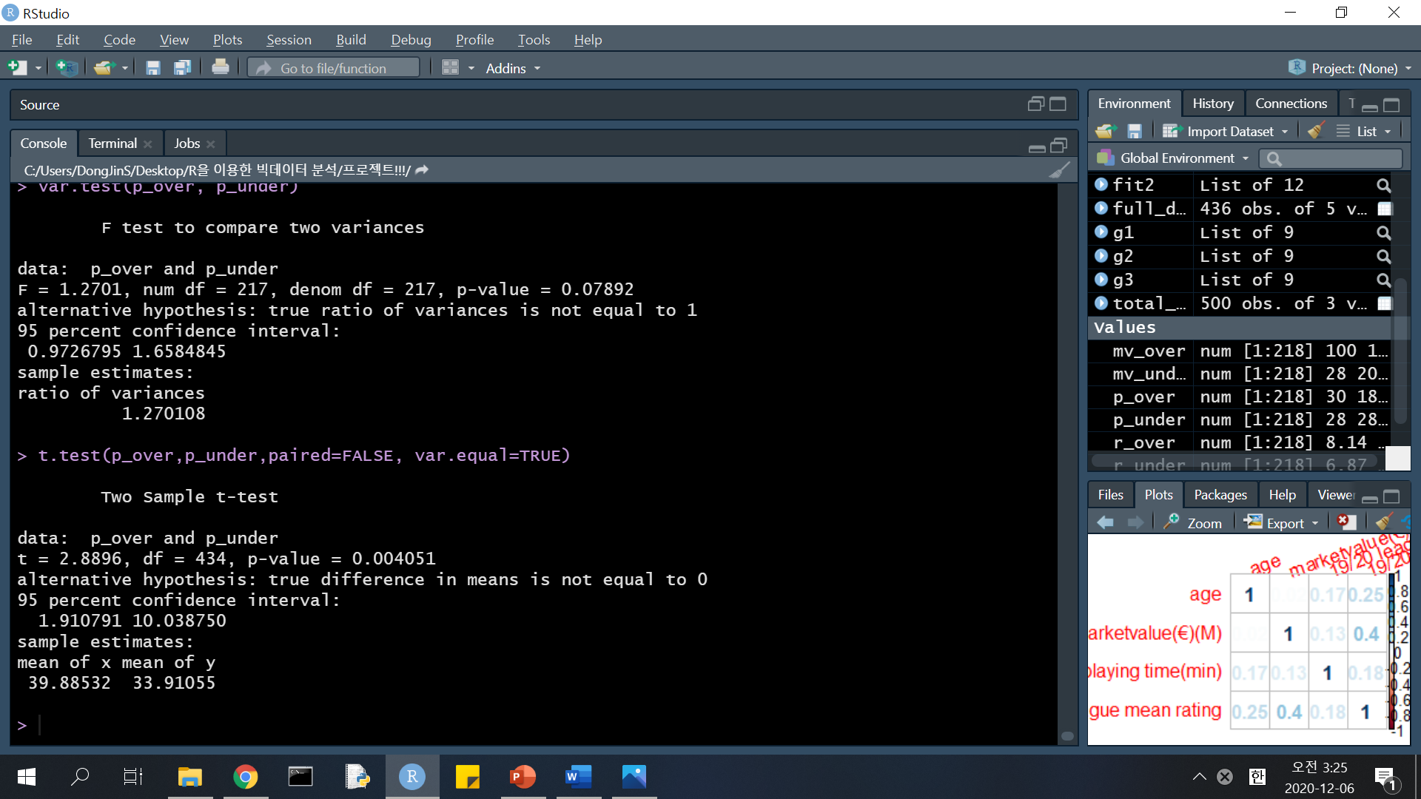
분석 방법
2. 가설검정(t.test)
가설3. 지난 시즌 출전시간이 많으면 시장가치가 높을 것이다.(출전시간으로 정렬되어 반으로 나뉜 두 그룹의 시장가치는 차이가 있다.)
귀무가설 기각-> 출전시간이 많은 그룹의 시장가치가 더 높다.

Slide 24
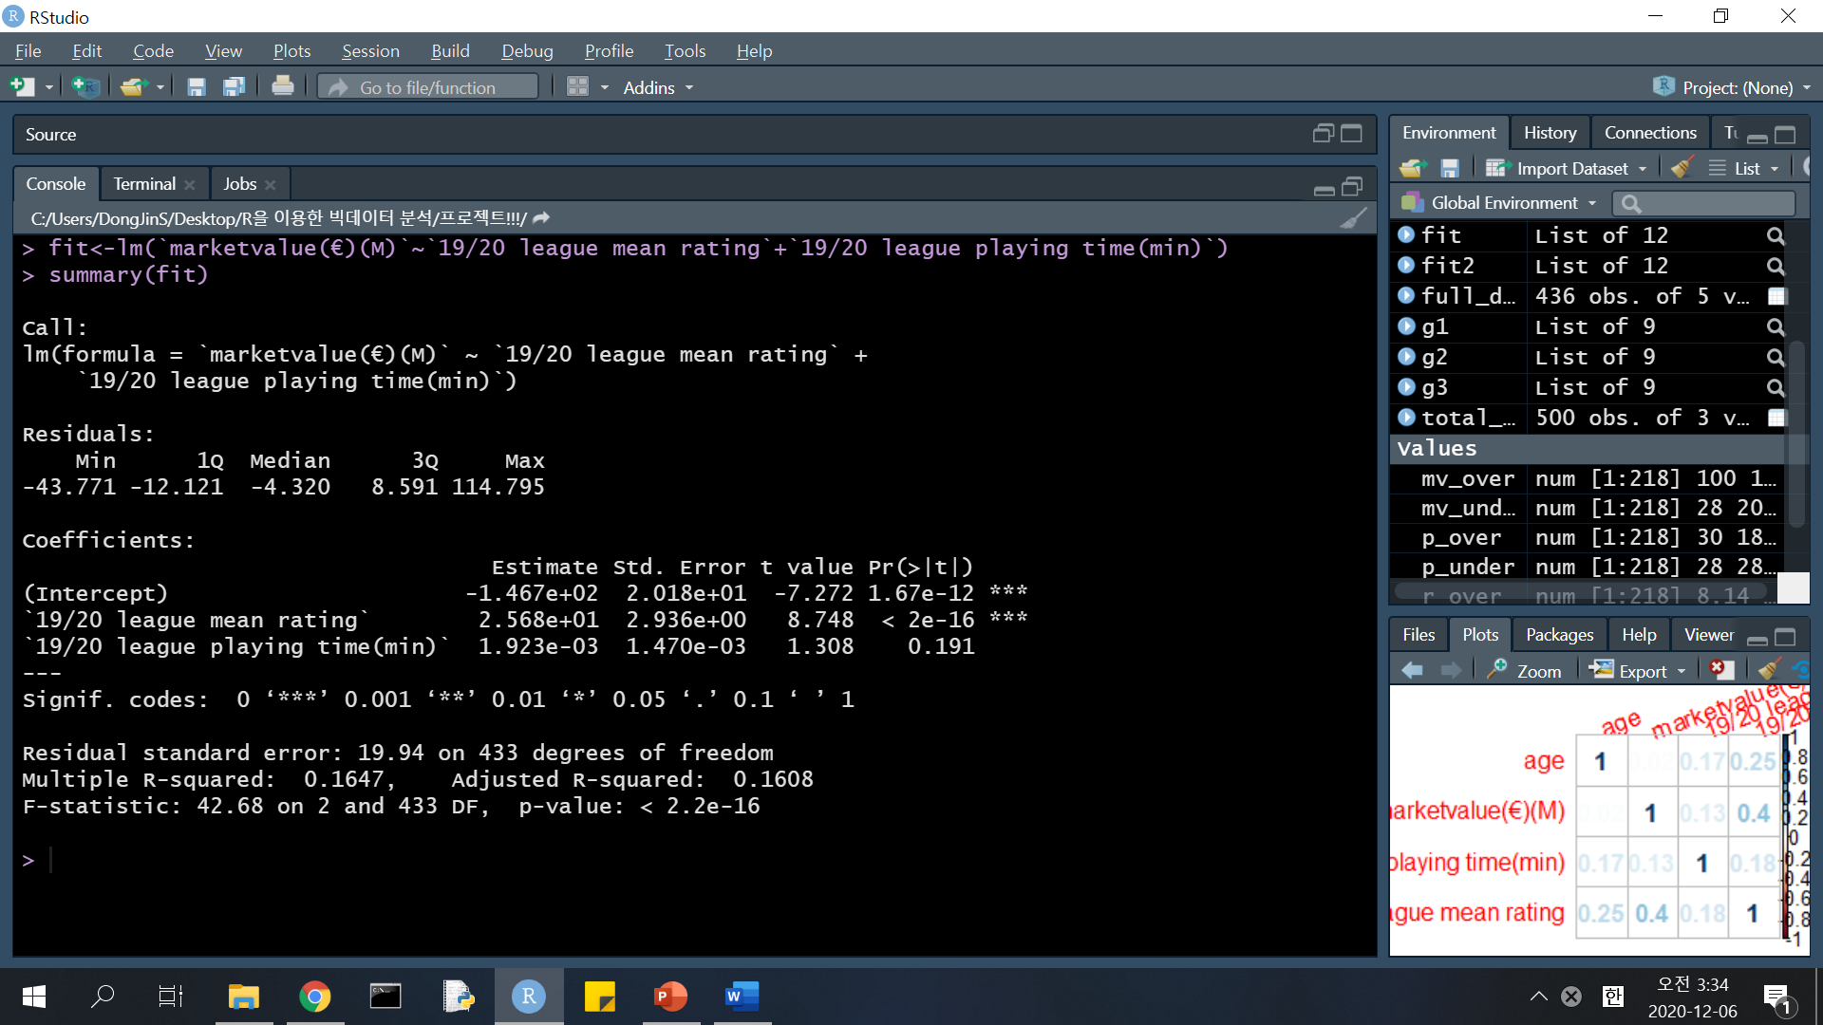
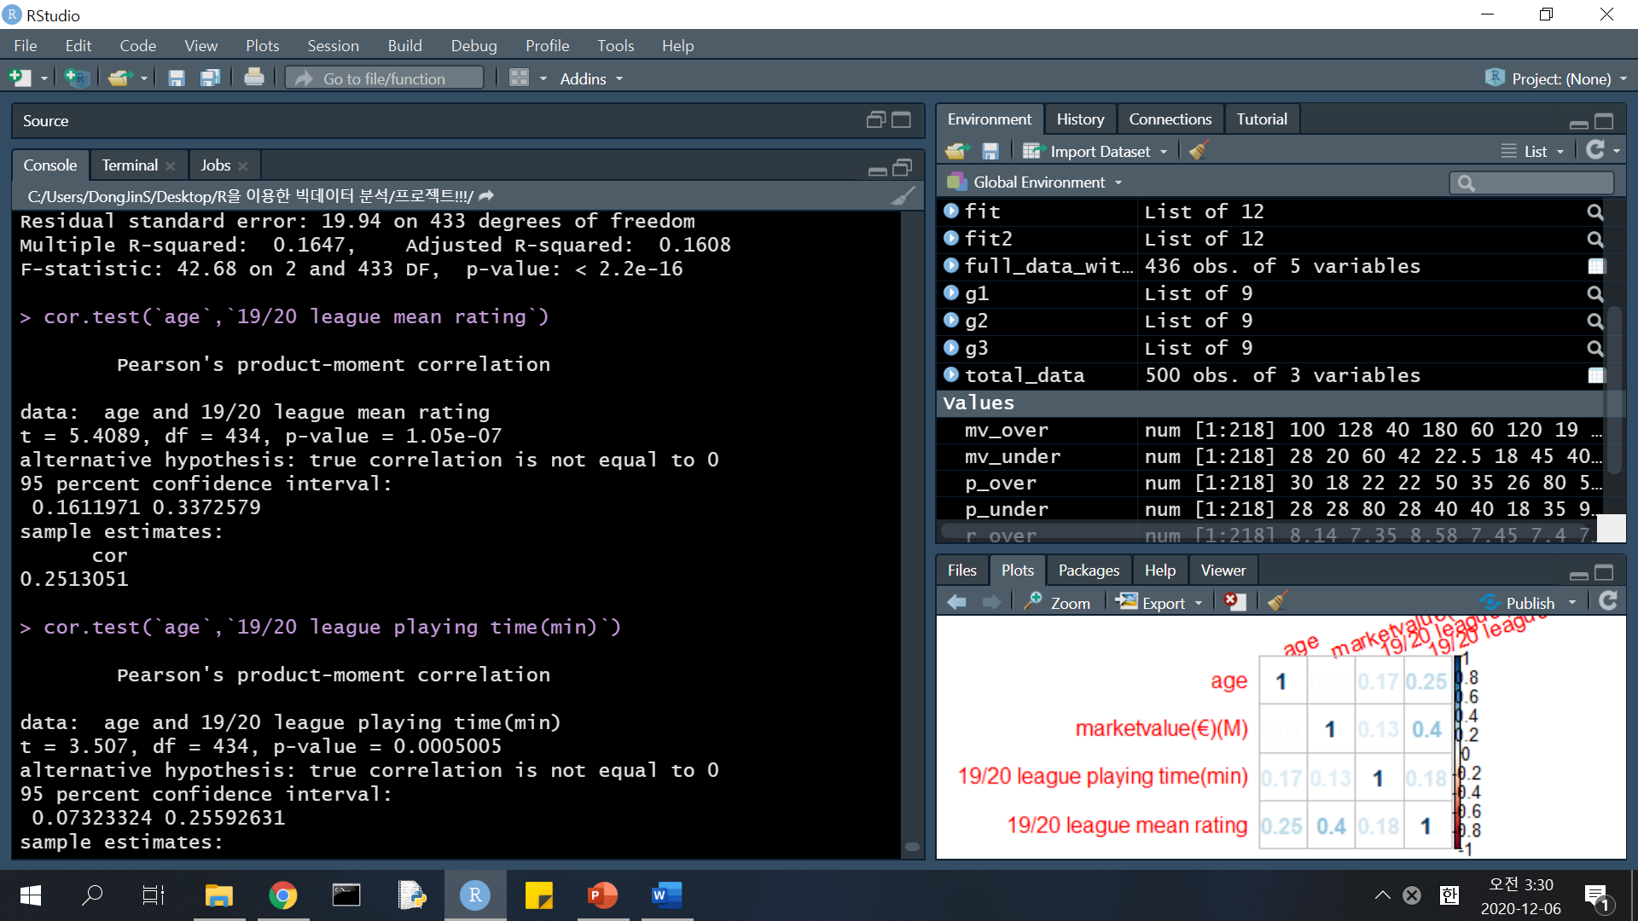
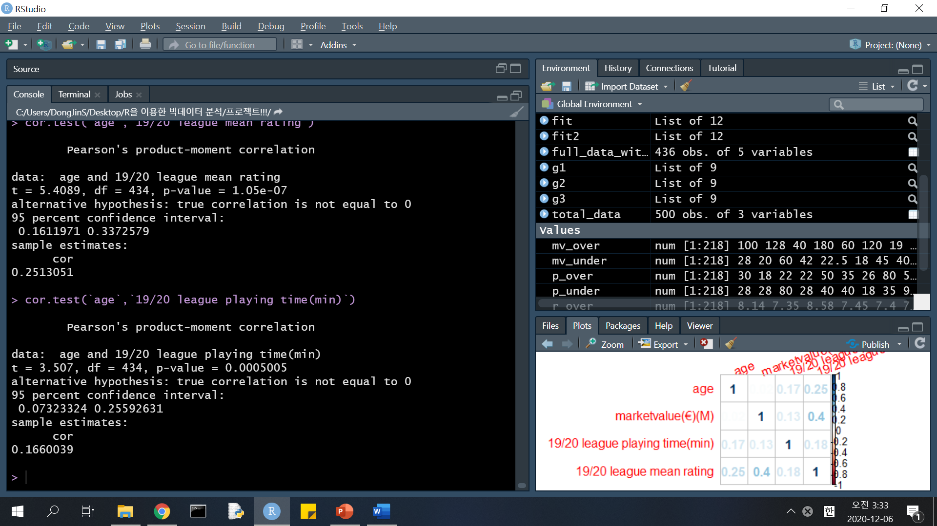
분석 방법
2. 회귀분석
시장가치~지난시즌 평균평점+출전시간
나이는 평균평점, 출전시간과 상관을 갖고있어 제외

Slide 25
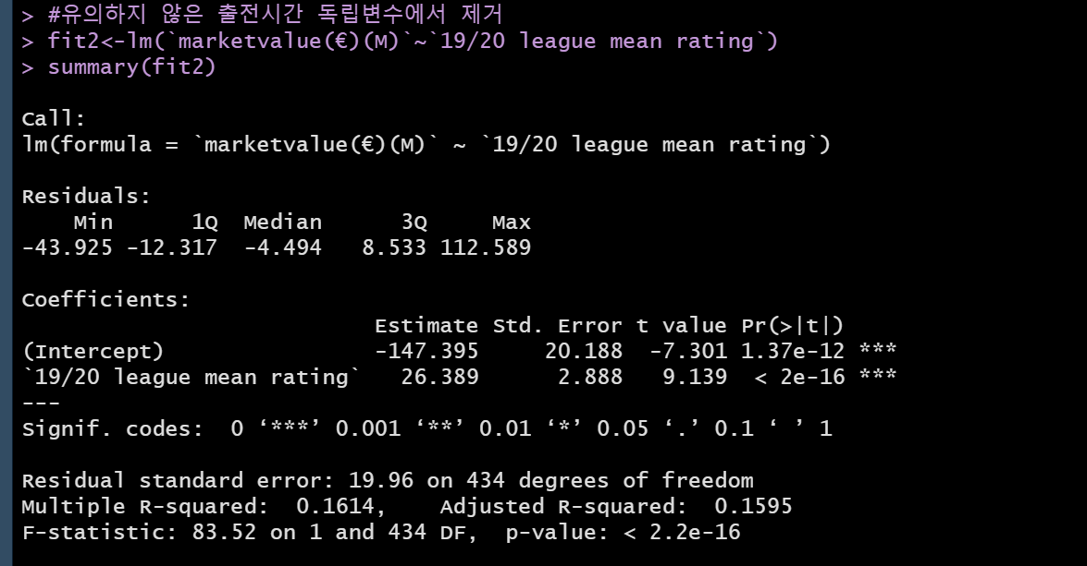
분석 방법
2. 회귀분석
시장가치~지난시즌 평균평점
회귀식 추정
Y=B0+B1x+e
-->
시장가치=-147.395 + 26.389 * 지난 시즌 평균평점
But!
R 제곱값이 0.16로 설명력이 매우 낮아 평균평점을 통해 시장가치를 추측하는 것은 큰 의미X

Slide 26
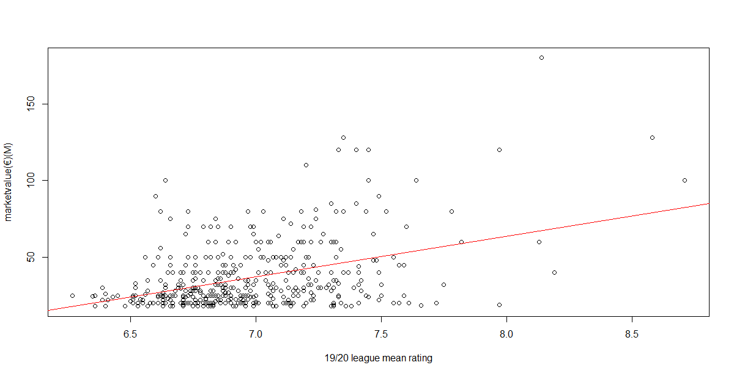
분석 방법
2. 회귀분석
그래프
시장가치=-147.395 + 26.389 * 지난 시즌 평균평점
음바페의 평균평점: 8.14
추정된 식으로 예측한 음바페의 시장가치:
-147+26.389*8.14
=67.80646(M) 유로
관측된 음바페의 시장가치: 180M 유로…;;

Slide 27
4. 결론

Slide 28
결론
시장가치와 지난시즌 평균평점, 출전시간은 유의미한 상관을 갖는다.
평균평점이 높은 그룹은 낮은 그룹보다 높은 시장가치를 갖고있다.
시장가치가 높은 그룹은 낮은 그룹보다 지난 시즌 높은 평균평점을 받았다.
출전시간이 높은 그룹은 낮은 그룹보다 높은 시장가치를 갖고있다.
Q. 이들은 과연 돈 값을 할까?
비싼 만큼 축구를 잘할까?
경기 평점이 높을까? Yes!
비싼 만큼 팀에 기여도가 높을까?
경기 출전시간이 많을까? Yes!

Slide 29
결론
But!- 회귀분석을 통해 구한 지난시즌 평균평점을 통해 시장가치를 예측하는 식은 설명력이 매우 낮아 의미 있지 않다.
시장가치를 구성하는 요인은 매우 다양하다. 스타성(외모, 국적, 인기 등)을 비롯해 소속된 리그와 팀…etc
단일변수로 시장가치를 추정하는 것은 어렵다.

Slide 30
패키지 및 출처
패키지
ggplot2, dplyr, corrplot
출처
https://www.transfermarkt.com/spieler-statistik/wertvollstespieler/marktwertetop
https://www.whoscored.com/

Slide 31
감사합니다!-!

